Slide 1
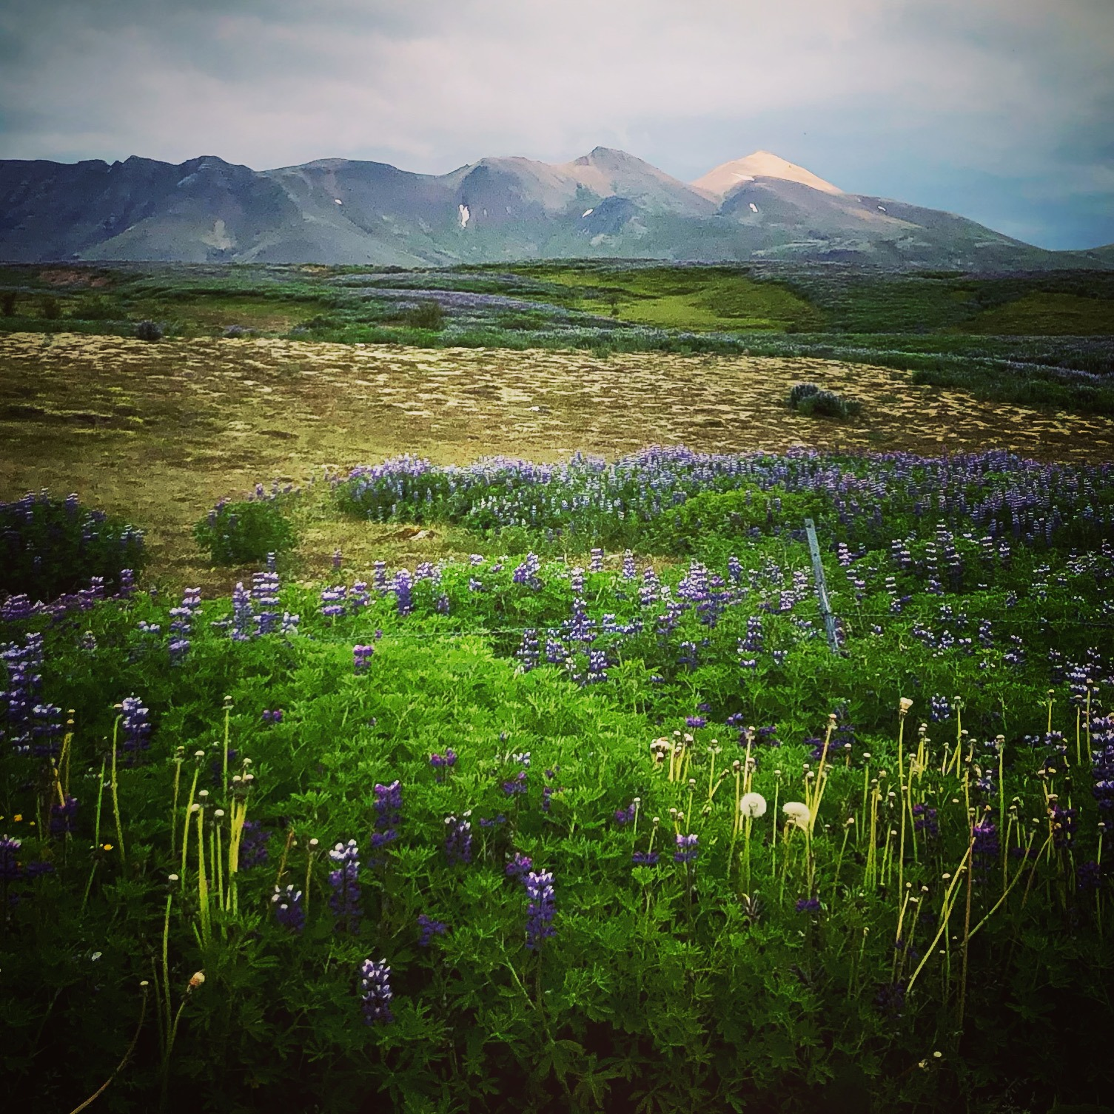

Aðalfundur
Víghóls
25. Febrúar 2021

Slide 2
Dagskrá:
Ársskýrsla stjórnar.
Reikningar liðins starfsárs lagðir fram.
Kosning stjórnar og endurskoðanda.
Lagabreytingar.
Önnur mál.

Slide 3

Skýrsla stjórnar
Guðbergur Guðbergsson formaður
Notes:
Beggi flytur skýrslu stjórnar þar sem hann stiklaði a stóru á því helsta sem gert var á árinu og áherslur okkar næstu ára.

Slide 4
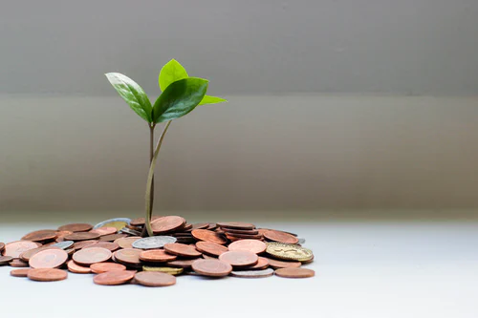
Reikningar liðins starfsárs
Ólafía Bjarnadóttir gjaldkeri
Reikningar liðins starfsárs

Slide 5
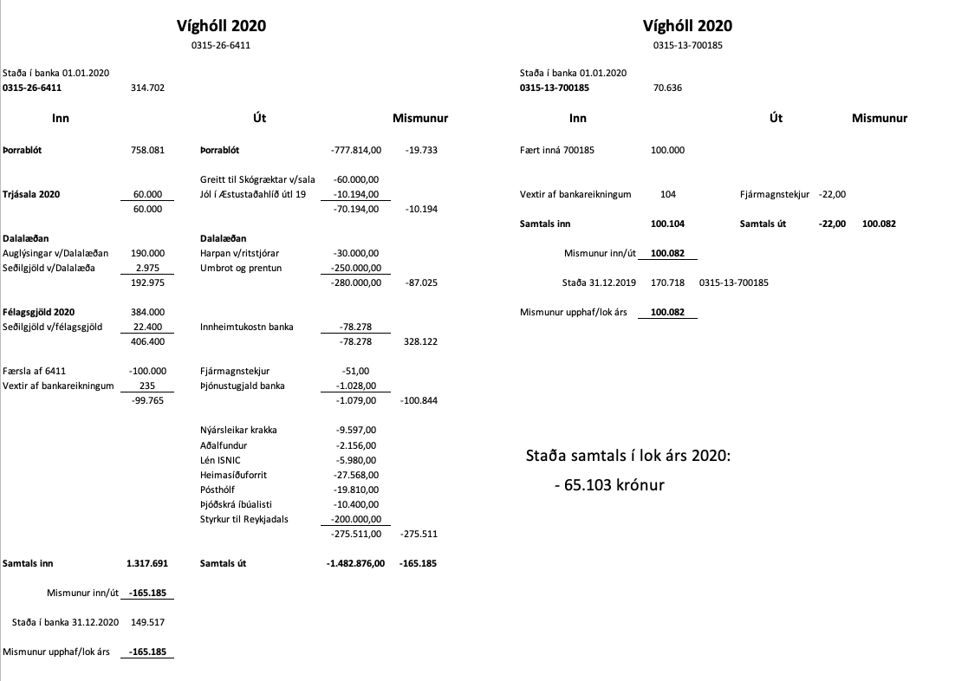
Ársuppgjör 2020

Slide 6
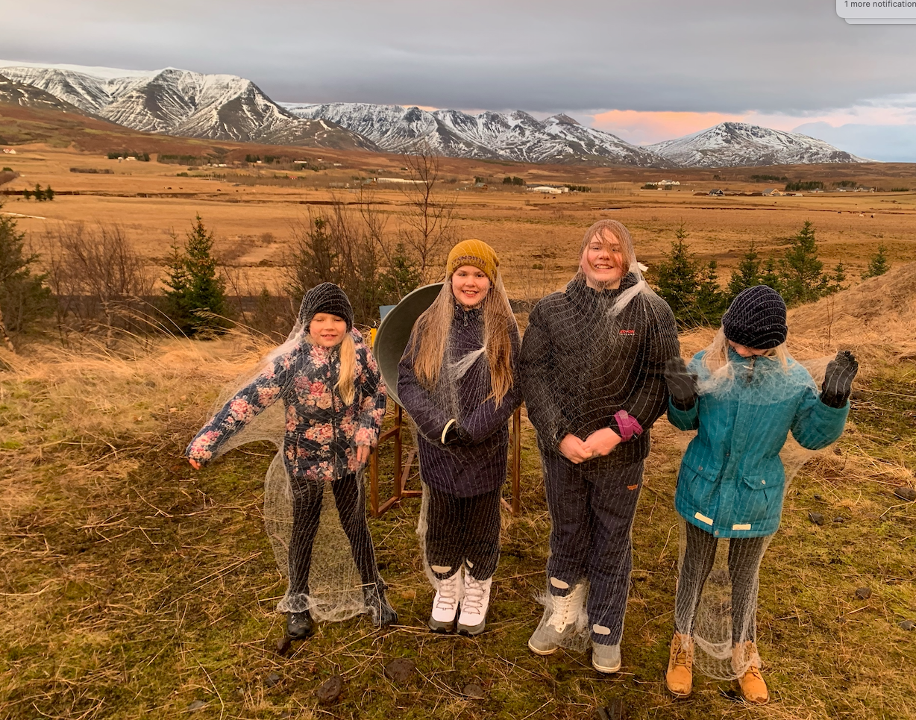

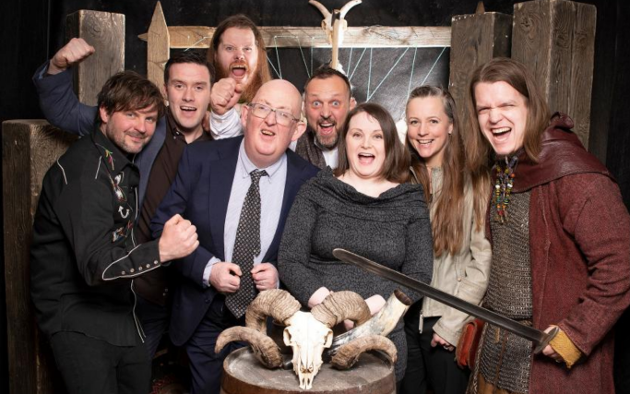
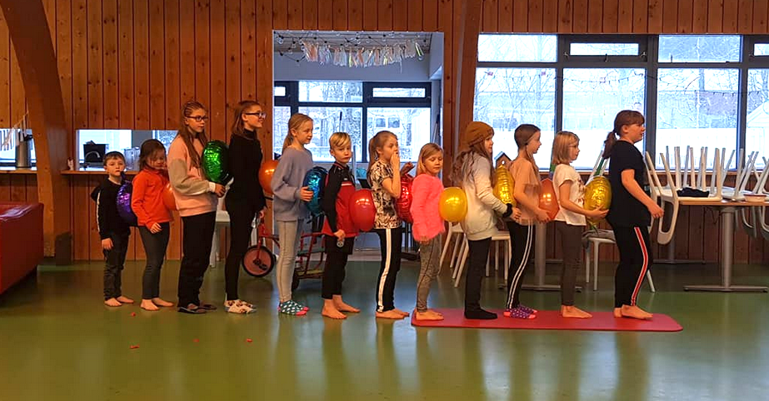
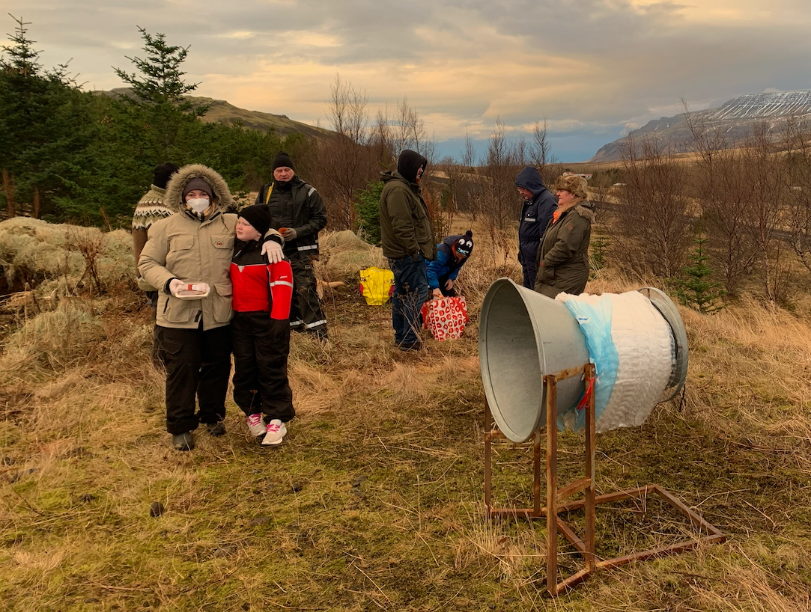
Ársuppgjör 2020

Slide 7
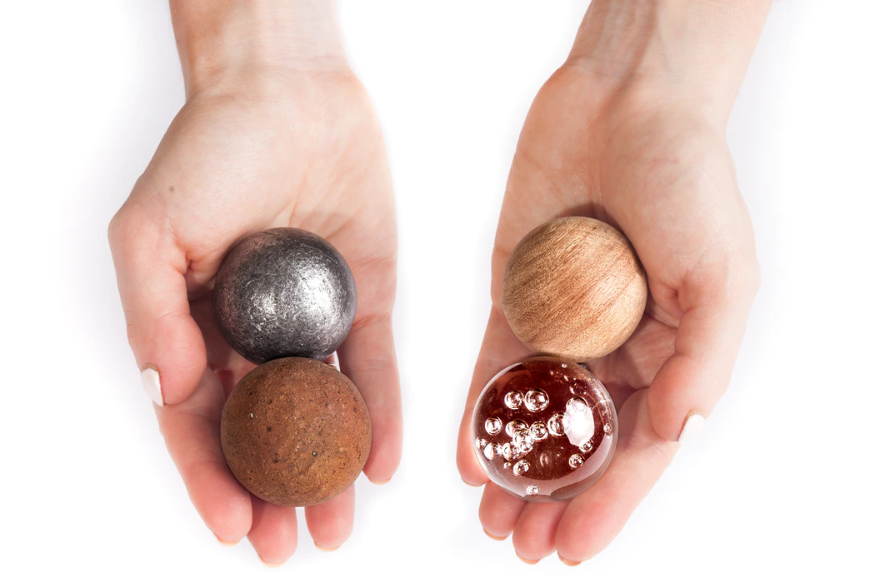
Kosning stjórnar og endurskoðanda
Notes:
Stjórn bíður sig áfram fram að undanskildum Begga og þökkum við honum góð störf. Sigga og Gummi bjóða sig fram til stjórnar.

Slide 8

Lagabreytingar
Notes:
Eru engar þetta árið

Slide 9
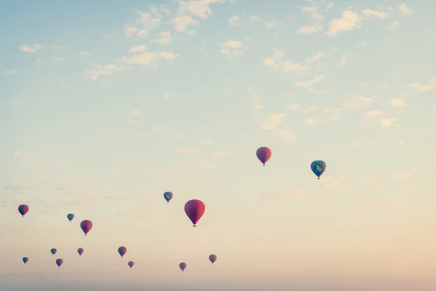
Önnur mál

Slide 10
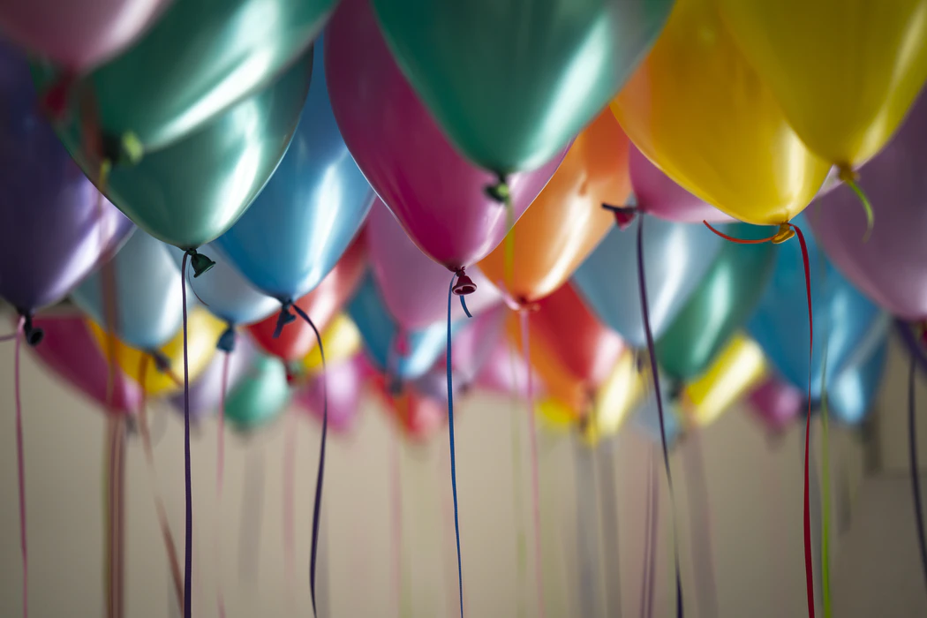
Notes:
35 ár eru frá stofnun Víghóls og verður afmælishátíð haldin seinniparts sumars. Sérstök afmælisnefnd verður stofnuð sem mun halda utan um viðburðinn og er áhugasömum bent á að skrá sig.

Slide 11
Mosfellsdalur.is
vigholl@mosfellsdalur.is

Slide 12
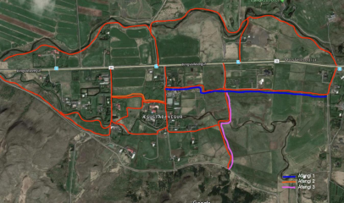
Tillaga að göngustígakerfi í Mosfellsdal.
Notes:
Tillaga að göngustígakerfi. Næstu skref eru að senda tillögu á skipulagsnefnd vegna breytingar á aðalskipulagi. Það verður gert nú í mars. Tala við landeigendur sem eru með land við tillögu að áfanga nr. 1.

Slide 13
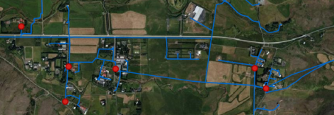
Stofnlagnakerfi vatnsveitu í Mosfellsdal og fjöldi og staðsetning brunahana
Notes:
Í viðmiðunarreglum um brunahana er gerð krafa um staðsetningu brunahana á a.m.k. 200 m fresti í þéttbýli. Engar slíkar reglur eru um brunahana í dreifbýli eða á landbúnaðarsvæðum og er engin krafa um brunahana í dreifbýli, en stærsti hluti Mosfellsdal er samkvæmt skipulagi skilgreindur sem slíkur. “ svar í erindi vegna brunahana sem sent var á bæjarráð”

Slide 14
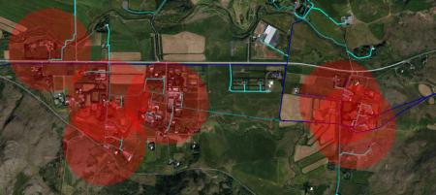
Drægni brunahana 300m
Notes:
Vatnsveita Mosfellsbæjar hefur sett upp tvo nýja brunahana í Mosfellsdal á yfirstandandi ári, en alls eru þar 6 brunahanar, þar sem gert er ráð fyrir drægni 300 m út frá hverjum brunahana fyrir sig. Þá stendur til að bæta við brunahana við Roðamóa fyrir árslok 2020, þannig að fjöldi brunahana verður þá alls 7 og nær yfir þéttustu byggð Mosfellsdals.

Slide 15
Unnið hefur verið að eftirtöldum vatnsveituframkvæmdum* undanfarin ár í Mosfellsdal:
2015-2020: Endurnýjun 225 mm stofnlagnar vatnsveitu í Mosfellsdal frá Laxnesdýjum
2018: Lögð ný 110 mm lögn frá Reykjahlíð 2 að Hlaðgerðarkoti
2018: Uppsetning á 3 nýjum dælum, til þess að auka þrýsting vatnsveitukerfis
2019-2021: Nýjar aðveitulagnir að Lundi vegna uppbyggingar þar
2020: Lögð ný 180 mm lögn frá Helgadalsvegi að nýrri byggð í landi Hraðastaða
2020: Tveir nýir brunahanar settir upp í Mosfellsdal og sá þriðji í vinnslu
Frekari verkefni eru á áætlun varðandi uppbyggingu vatnsveitu í Mosfellsdal, en það stærsta er að sjálfsögðu vatnsborun sem vonandi skilar nýjum vatnsbólum fyrir dalinn og Mosfellsbæ allan. Þá er gert ráð fyrir endurnýjun á styttri köflum ásamt uppsetningu á brunahönum víðar, svo sem við Gljúfrastein.
Notes:
Hvernig standa málin varðandi brunahana.

Slide 16
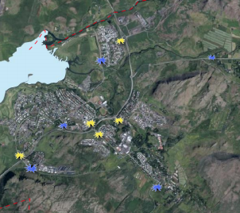
Öryggismyndavélar
5. Maí 2019

Slide 17
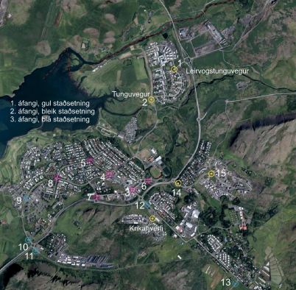
Öryggismyndavélar
14. nóvember 2019
Notes:
Kostnaðaráætlun á þessum 15 staðföngum er um rúmar 40. Millj. Dalurinn er ekki inni hér.

Slide 18
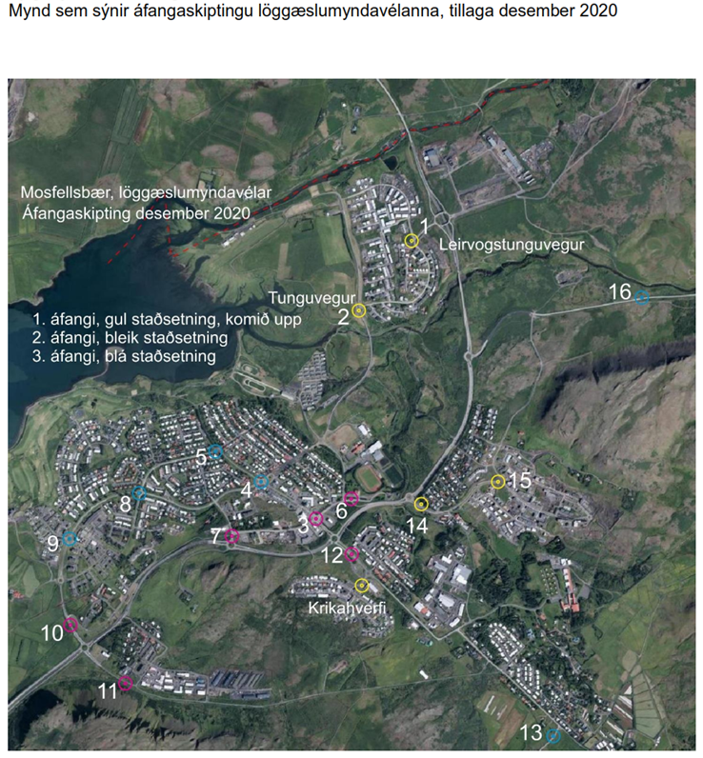
Öryggismyndavélar
Tillaga í des 2020.
Notes:
Tillaga í desember 2020. Skjalið er lifandi og getur tekið breytingum. Lota verkfræðistofa vinnur að verkefninu. Hér er dalurinn aftur kominn á blað og erum nú nr. 16.

